Slide 1
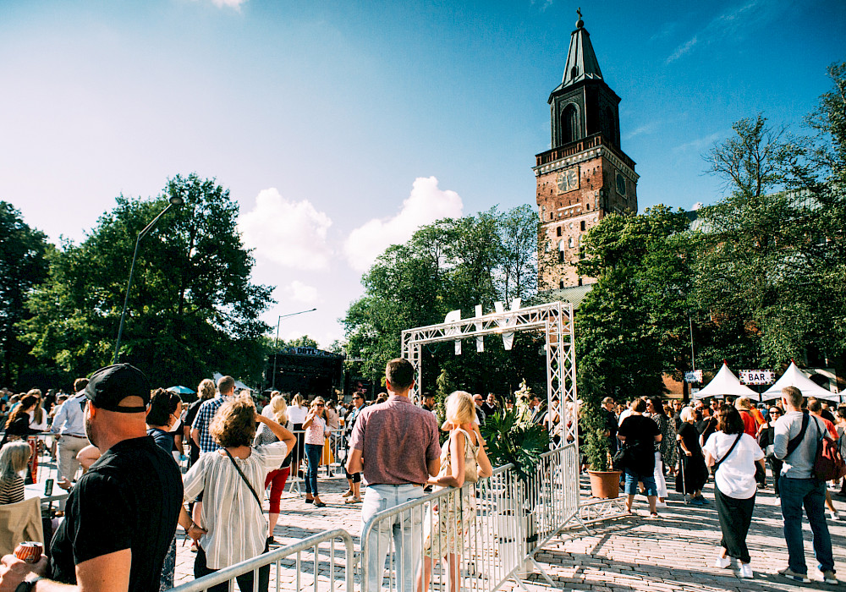
TEHY AO 200 Tarjoaa (rajoitettu määrä)
Lipun DBTL konserttiin (varausaika 13.5.– 28.5.2023)
28.07.2023 30€/jäsen
Varaa lippusi jäsensivuilta AO200.TEHY.FI
SAAT sähköPOSTINa MAKSUTIEDOT,lippujaosta ilmoitetaan jäsensivuilla!

